Slide 1

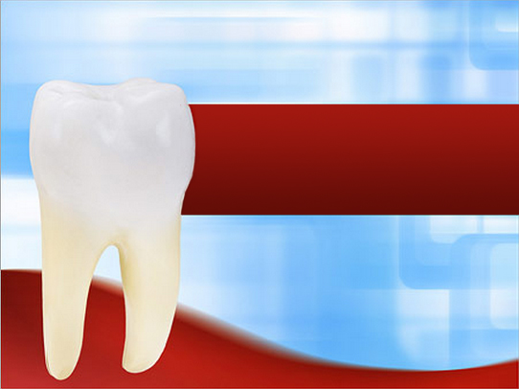

Лекция № 9
по модулю «Протезирование при
полном отсутствии зубов»
учебной дисциплины «Стоматология»
Тема:
«Эстетические и фонетические аспекты протезирования полными съемными протезами
Лекцию подготовила:
Профессор кафедры
ортопедической стоматологии
доктор медицинских наук, профессор
Скорикова Людмила Анатольевна

Slide 2
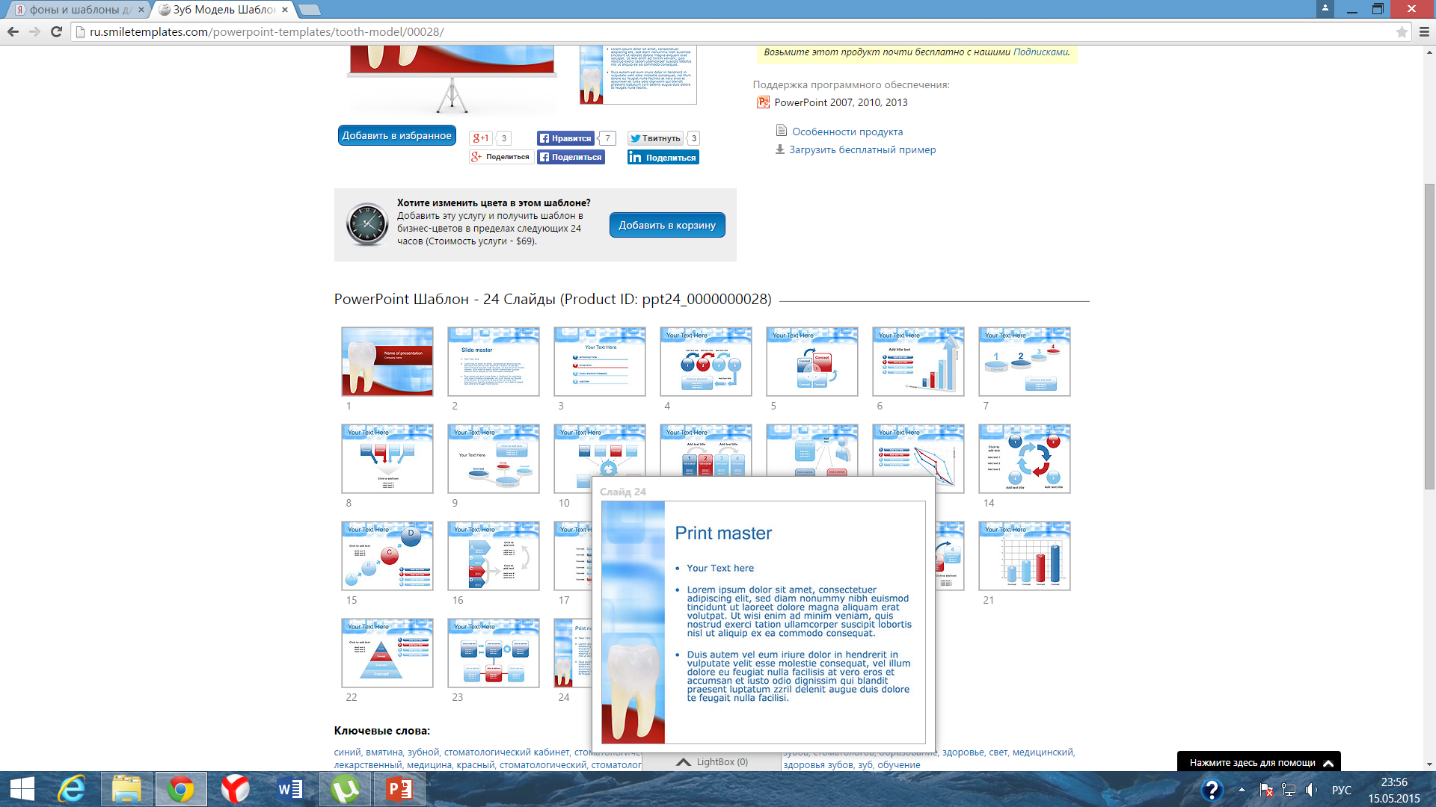
Вопросы:
Гармония и эстетика в ортопедической стоматологии
Общие признаки постановки искусственных зубов на верхней и нижней челюстях.
Пришлифовывание искусственных зубов.
Изменение формы верхних передних зубов в зависимости от пола пациента.
Моделирование края искусственной десны
Моделирование наружной поверхности базиса.
Мышечная стабилизация протеза.
Фонетические пробы

Slide 3
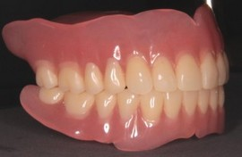
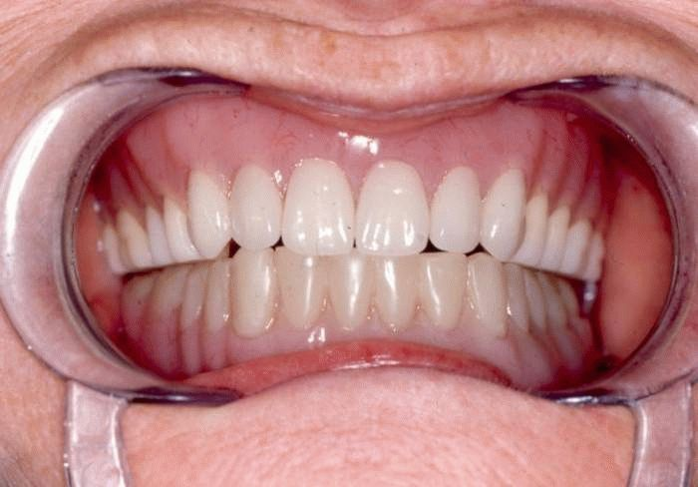
В своей работе врач руководствуется основным принципом эстетики – законом гармонии, который применительно к ортопедической стоматологии может быть сформулирован следующим образом: единство формы и функции, целостность построения зубочелюстной системы, соразмерность и пропорциональность отдельных ее элементов.
Эстетические факторы ортопедического лечения многогранны и включают в себя понятие формы и гармонии функции.

Slide 4
Гармония формы означает соразмерность, пропорциональность отдельных элементов лица и зубочелюстной системы в покое.
Гармония функции – это правильные гармоничные движения нижней челюсти, сокращение жевательных и мимических мышц, правильное соотношение отдельных элементов лица и органов зубочелюстной системы во время разговора, пережевывания пищи и глотания.
Ортопедическое лечение в эстетическом плане должно быть направлено, с одной стороны на воспроизведение идеального внешнего облика человека, его зубочелюстной системы, а с другой на восстановление его индивидуального облика.

Slide 5
Для стоматолога-ортопеда каноном пропорциональности является ортогнатическое соотношение зубных рядов и его признаки – мышечные, зубные, суставные, включая характерную для этого прикуса конфигурацию лица – фас и профиль.
Важным фактором определения эффективности протезирования как в эстетическом, так и в фонетическом плане является выбор и постановка фронтальных зубов.
Часто встречающиеся в соответствие между формой лица человека и формой его центральных резцов, установили ряд ученых путем многочисленных изменений на черепах людей разных рас.

Slide 6
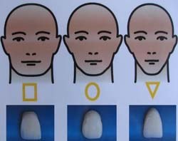
Округлая или яйцевидная
Квадратная
Треугольная

Slide 7
Ученые установили существование трех типов лица: треугольного, квадратного и овального, которым по форме соответствуют верхние резцы (триада Нельсона).
На заводе зубоврачебных материалов изготавливают гарнитуры фронтальных и жевательных зубов. К ним прилагаются соответствующие альбомы. В альбоме представлены фронтальные зубы четырнадцати размеров и тринадцати фасонов. К альбому прилагается схема для подбора фронтальных зубов в зависимости от формы лица размеров зубных дуг.

Slide 8
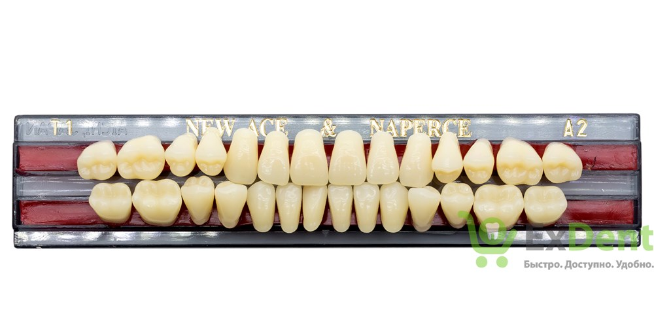
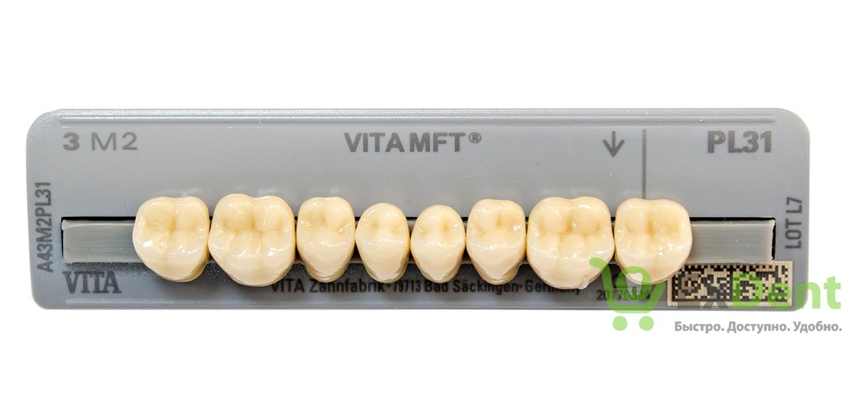
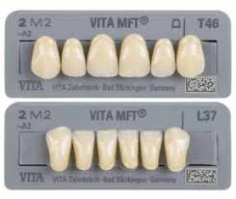
Гарнитуры искусственных зубов

Slide 9
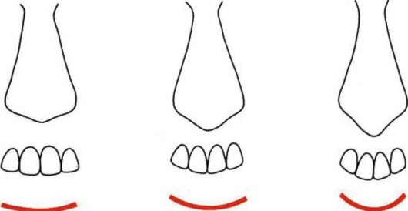
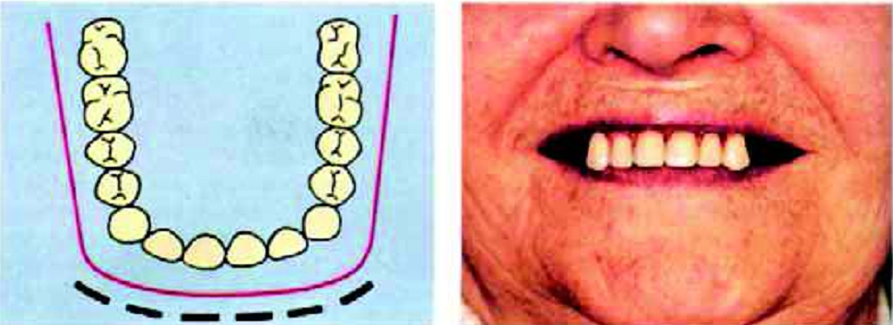
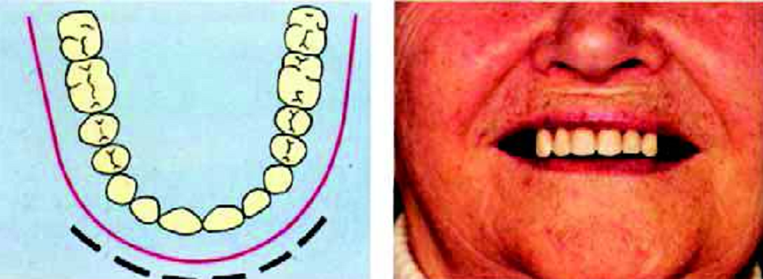
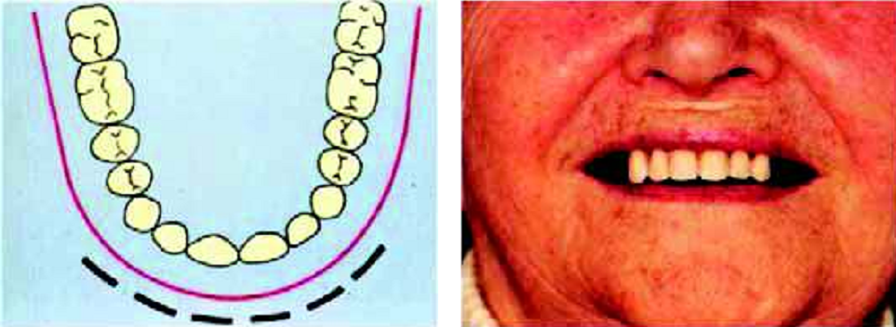
Зависимость расположения режущего края резцов от формы основания носа
Квадратная яйцевидная
коническая

Slide 10
Согласно законам гармонии искусственные зубы подбирают, главным образом, по лицевым признакам, но, кроме того, при этом необходимо учитывать так же пол, возраст, тип нервной системы и конституции.
Зубы мужчин обычно отличаются большей величиной. У них более четко выражены формы фронтальных зубов. Зубы женщин имеют более мягкие, гибкие контуры, повторяющие округлость мягких линий лица и тела.
У пожилых людей зубы более темной окраски и нередко имеют резко очерченные, удлиненные шейки, режущие края фронтальных зубов, особенно клыков, уплощены вследствие стираемости.

Slide 11
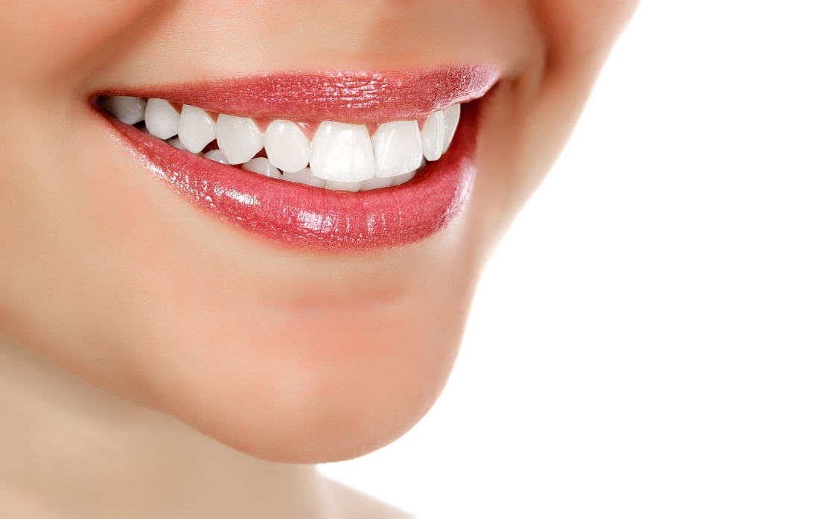
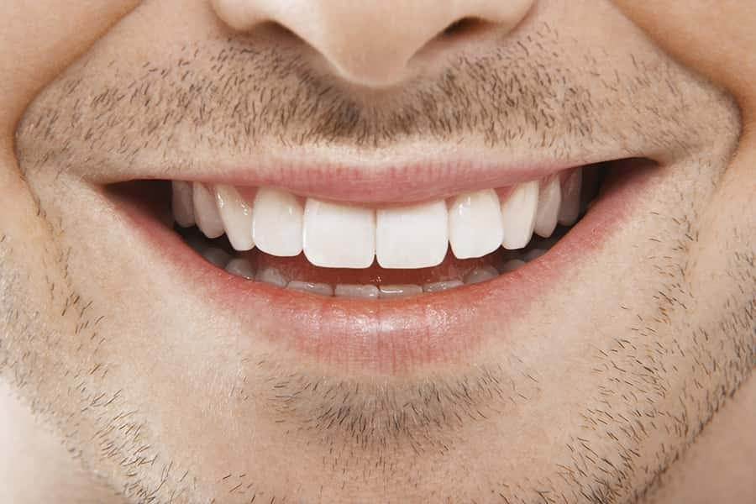
Улыбка женщины
Улыбка мужчины

Slide 12
Общие положения об эстетической гармонии формы лежат в основе постановки зубов.
1. В основе выбора и постановки зубов принцип гармоничного сочетания формы отдельных элементов зубочелюстной системы и ее эффективного функционирования.
2. Гармоничные формы зубов не привлекают внимания и не портят общего впечатления от лица, а находятся в соответствии с его типом, конфигурацией и отдельными чертами.
3. Отсутствие гармонии означает, прежде всего, нарушение соответствия протезов анатомическим пропорциям лица и головы в целом, а не редко и нарушением нормального функционирования всей зубочелюстной системы.

Slide 13
В основу постановки зубов следует положить принцип умеренной асимметрии, а не абсолютной.
Функциональная асимметрия наблюдается в природе и ,в частности, в строении лица, тела и зубочелюстной системы человека.
Воспроизведение этой асимметрии и особенно расположение зубов, которые были до их потери, позволяют избежать впечатления «искусственности».
Одним из способов, с помощью которых можно предать искусственным зубам более естественный вид, является разновысокая постановка зубов. Режущие края фронтальных зубов не должны стоять на одном уровне. Естественное впечатление создается в тех случаях, когда центральные резцы и клыки длиннее, чем боковые зубы.

Slide 14
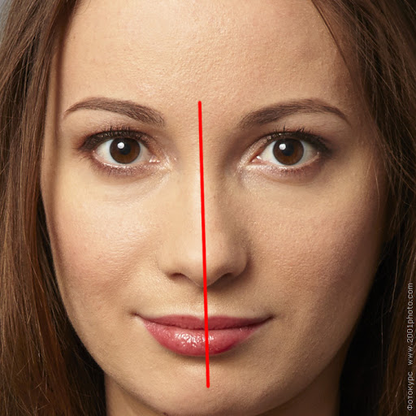
Функциональная асимметрия

Slide 15
Центральные резцы могут быть повёрнуты медиальными поверхностями по направлению к небу, а дистальными – к губам. Этот вид постановки особенно показан в тех случаях. Когда имеется широкий альвеолярный отросток. Поворот медиальных поверхностей центральных и боковых резцов в сторону губ, а дистальных в сторону неба, целесообразен при треугольной форме альвеолярного отростка. Постановка осуществляется с учетом линии улыбки.
Диастемы и тремы в искусственной зубной дуге показаны при протезировании у широколицых пациентов. Они могут сочетаться с уплощенными режущими краями и постановкой «встык» с нижними зубами.

Slide 16
Для того, чтобы предать искусственным зубам более естественный вид можно применять двухцветные зубы, у которых режущие края более светлого оттенка, чем пришеечная часть. Можно также наложить пломбы, либо вкладки в пришеечной и апроксимальных областях фронтальных зубов или премоляров. Вкладки могут быть изготовлены одномоментно, у кресла пациента из золота или серебряно-паладиевых сплавов.
На следующем слайде схематически показаны два вида линии улыбки: положительная (верхняя) и отрицательная (нижняя). Последняя придает лицу пациента неестественное выражение. Для создания положительной линии улыбки необходимо в первую очередь правильно провести постановку верхних клыков.

Slide 17
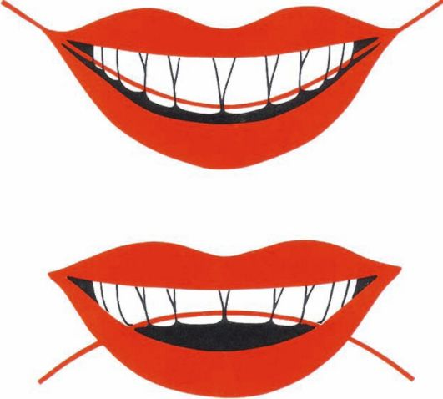
Виды линии улыбки

Slide 18
Подбор искусственных зубов и их постановку необходимо производить с учетом вида улыбки
Для придания внешнему виду пациента большей эстетики рекомендуют производить постановку передних зубов не на одной плоскости, а ступенчато, согласно очертанию верхней губы. При такой постановке не только боковой резец ставится выше центрального, но и клык выше, чем боковой резец. Апроксимальные точки соприкосновения между зубами смещаются к пришеечной области таким образом, чтобы между режущими краями зубов образовались пространства. Это придает зубному ряду более молодой вид.
Следует обратить внимание при постановке передних зубовна линию улыбки. Эта линия проходит через углы рта и режущие края верхних зубов.

Slide 19
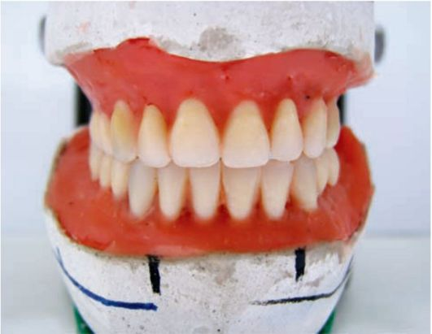
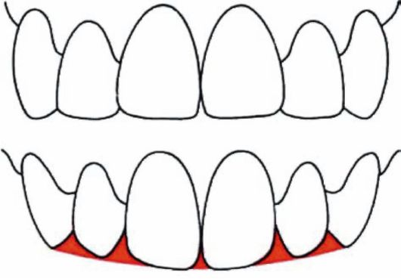
Для придания внешнему виду больного большей эстетики рекомендуют производить постановку передних зубов не на одной плоскости, а ступенчато, согласно очертанию верхней губы
Постановка зубов выглядит тем моложе, чем глубже и шире создаются пространства между зубами

Slide 20
Особое значение в получении положительного зрительного впечатления от зубов придается учету, так называемого, лицевого, резцового и пришеечного эффектов постановки зубов.
Лицевой эффект обеспечивает общее впечатление от зубов и определяется формой и цветом зубов, а также их соответствие лицевым признакам.
Резцовый эффект зависит от положения резцов по отношению к губам.
Пришеечный эффект определяется конфигурацией шеек зубов и контуром десневого края.
Зрительное впечатление от искусственных зубов будет благоприятным или неблагоприятным в зависимости оттого, насколько перечисленные факторы учтены и соблюдены при постановке зубов.

Slide 21
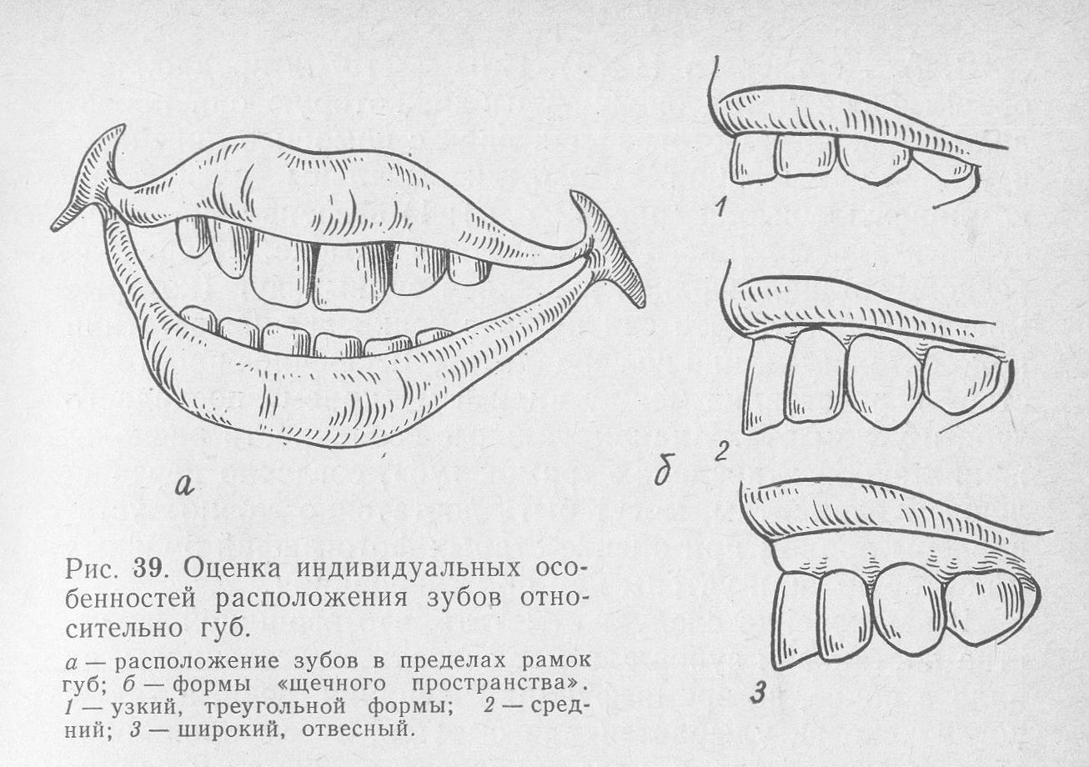
Для получения положительного резцового эффекта при постановке зубов, необходимо определить индивидуальный уровень расположения верхних резцов по отношению к губе.

Slide 22
Важным моментом в постановке зубов является обеспечение естественности искусственных зубов и красоты лица пациента. Для достижения оптимальных результатов достаточно руководствоваться стандартными, характерными для «среднего» типа улыбки:
1.Верхние фронтальные зубы и премоляры должны быть видны при улыбке полностью.
2.Форма изгиба линии режущих поверхностей верхних фронтальных зубов должна быть идентична форме линии изгиба нижней губы.
3.Режущие края верхних фронтальных зубов должны слегка касаться нижней губы.
Все рекомендации могут быть взяты за основу, если необходимо добиться стандартно красивой улыбки.

Slide 23
Выделены следующие компоненты улыбки:
1. Степень обнажения зубов и альвеолярного отростка;
2. Средние резцовые линии верхних и нижних зубных дуг (которые могут совпадать, что с точки зрения эстетики считается положительным моментом, или не совпадать);
3. «Щечное» пространство – расстояние между видимым краем последнего зуба и углом рта. Индивидуальной особенностью расположения зубов в пределах «рамок» губ могут быть достаточно точно установлены врачом при изучении старых фотографий пациентов и учтены при протезировании.

Slide 24
Факторы, которые следует учитывать при эстетическом оформлении съемных протезов полного зубного ряда.
Каким же образом можно придать индивидуальный характер передней группе искусственных зубов в протезе? Этого можно добиться:
• при изменении формы зуба путем пришлифовывания;
• изменении постановки зубов;
• изменении формы зуба с помощью различного оформления края искусственной десны.

Slide 25
При постановке передних верхних искусственных зубов необходимо обратить внимание на следующее:
степень выступания режущих краев верхних резцов из-под губы;
восстановление внешнего объема мягких тканей;
высоту клинической коронки, определяемой при разговоре и улыбке (длина верхних передних зубов зависит от возраста - у молодых людей режущий край верхних резцов выступает на 2-3 мм, а у пожилых - на 1-2 мм ниже верхней губы, что связано с ослаблением тонуса круговой мышцы рта).
!Если передние зубы не видны из-за верхней губы или слишком выстоят - это создаст неэстетичный вид при улыбке и искажает речь

Slide 26
В прошлом в ассортименте искусственных зубов выпускали комплекты типично женской и мужской формы. На сегодняшний день фирмы предлагают в основном искусственные зубы, которые можно назвать зубами смешанного типа. Именно таким зубам необходимо придать женские или мужские черты несложной коррекцией апроксимальных и режущей поверхностей.
У типично женского зуба экватор располагается в нижней трети, т.е. в окклюзионной его части, а у типично мужского - в его средней или верхней трети.
Особое влияние на форму зуба оказывает оформление режущего края. Если мезиальный и дистальные края более круглые, а вестибулярная поверхность резца имеет небольшой изгиб, то зуб приобретает форму, характерную для женщин.

Slide 27
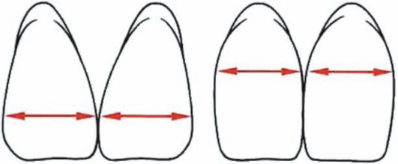
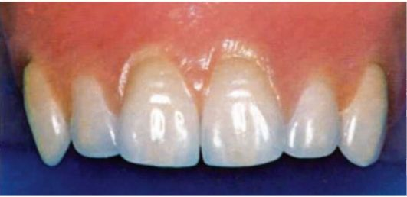
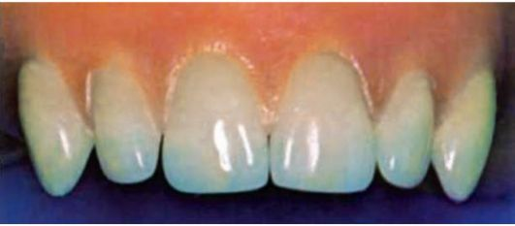
Пришлифовывание искусственных зубов. Изменение формы верхних передних зубов в зависимости от пола пациента
У типично женского зуба экватор располагается в нижней трети, т.е. в окклюзионной его части, а у типично мужского - в его средней или верхней трети
Придание режущим краям зубов округлой формы привносит женскую нотку
Прямые линии резца и углообразный переход к апроксимальным поверхностям создают впечатление мужественности

Slide 28
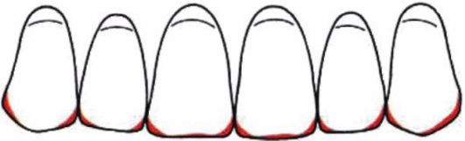
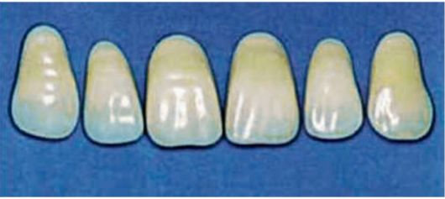
Разметка места режущего края, где следует провести шлифование для придания зубам женской формы
Гарнитур зубов после шлифования (женский тип)

Slide 29
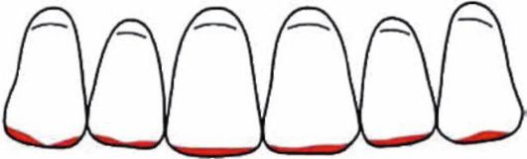
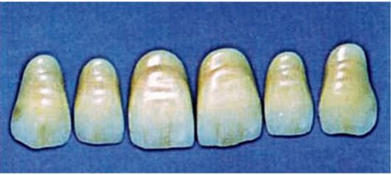
Разметка шлифования зубов с целью создания формы с мужскими характеристиками
Вид зубов после коррекции (мужской тип)

Slide 30
Полового различия можно достичь поворотом зуба, оральным или вестибулярным наклоном зуба, перекрытием зубов.
Вышеуказанные мероприятия могут использоваться как в отдельности, так и в сочетании друг с другом.
Изменить положение зуба в зубном ряду возможно за счет поворота зуба вокруг какой-либо оси: вестибулярной, апроксимальной и оси режущего края. Каждая из этих осей имеет три центра вращения, т.е. поворот вокруг вестибулярной и апроксимальной оси может производиться с центром вращения на шейке зуба, в середине зуба и центром на режущем крае. Ось режущего края может вращаться вокруг своего медиального центра, в середине режущей поверхности зуба или дистального центра.
Степень смещения зуба находится в зависимости от того, где выбирается центр вращения зубной оси.
В большинстве случаев центр вращения устанавливается в середине зуба.
Поворот вокруг апроксимальной поверхности является эстетически важным при постановке клыков.

Slide 31
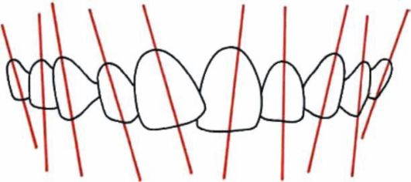
Расположение продольных осей зубов
Чем больше шейка зуба повернута наружу, а режущий край - внутрь, тем женственнее выражение лица при улыбке. Если повернуть шейку зуба внутрь, а режущий край наружу, то постановка искусственных зубов приобретает более мужественный характер. В общем, клык всегда должен быть развернут вокруг апроксимальной поверхности, потому что в противном случае создается совершенно неестественное выражение лица

Slide 32
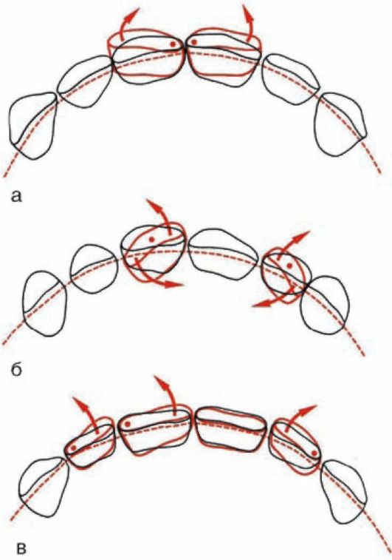
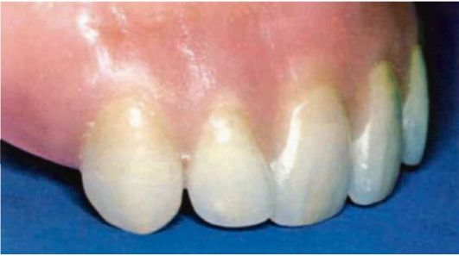
Схематическое изображение возможного поворота зубов вокруг оси режущего края
Зуб 2.1. смещен вестибулярно

Slide 33
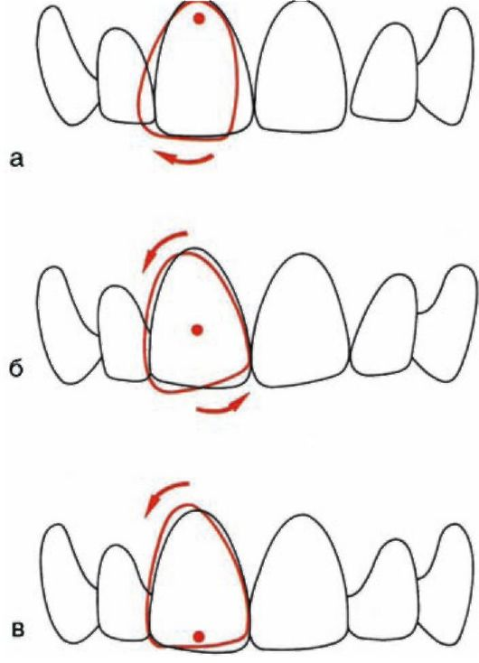
Схематическое изображение возможного поворота зуба вокруг вестибулярной оси

Slide 34
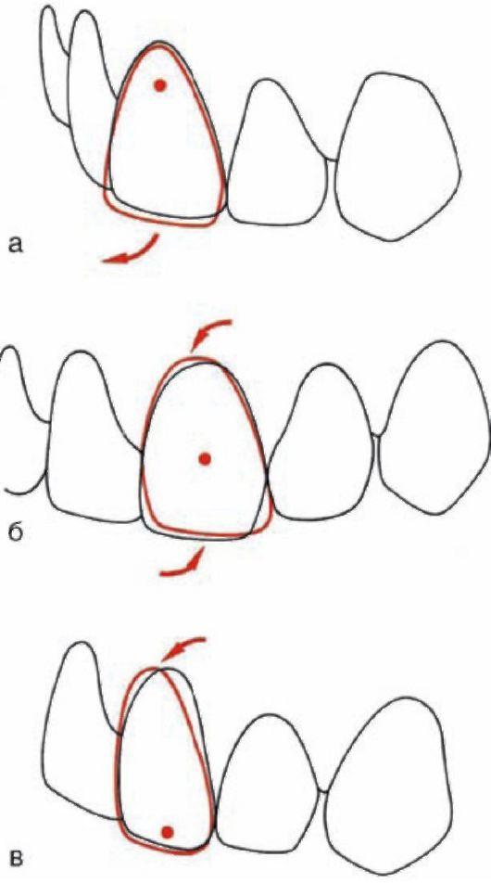
Схематическое изображение возможного поворота зуба вокруг
апроксимальной оси

Slide 35
Прямые линии в контурах резца и углообразный переход к апроксимальной поверхности придают внешнему виду зуба более строгий и мужественный вид. При выполнении пришлифовывания зубов важно сохранить экватор зуба. На апроксимальных поверхностях ни в коем случае нельзя создавать вогнутые поверхности, поскольку это разрушает гармонию формы зуба. При коррекции режущих краев следует проявлять осторожность, чтобы не повредить цветовые слои. Зачастую достаточно незначительных поправок, чтобы достичь желаемого эффекта. Очень хорошие эстетические результаты можно получить правильным пришлифовыванием клыков. Пришлифовывание бугра клыка должно проводиться не простым укорачиванием верхушки, а созданием вогнутых поверхностей в разных местах. В большинстве комплектов искусственных зубов клыки имеют ярко выраженный рвущий бугор. В жизни четко выраженные бугорки клыков встречаются только у молодых людей.
Поэтому для постановки зубов, соответствующей пожилому возрасту, в большинстве случаев необходимо пришлифовывать рвущий бугор.

Slide 36
При формировании передней группы зубов в съемном протезе постановка боковых резцов не имеет такого большого значения, как постановка центральных резцов и клыков.
Однако именно с помощью боковых резцов достигается эффект индивидуальности, особенно если они устанавливаются внахлест - зуб на зуб или зуб под зуб по отношению к центральным резцам. Перекрытие боковыми резцами центральных больше подходит женщинам.
При ретрузии боковых резцов вся постановка зубов приобретает более мужественный характер.

Slide 37
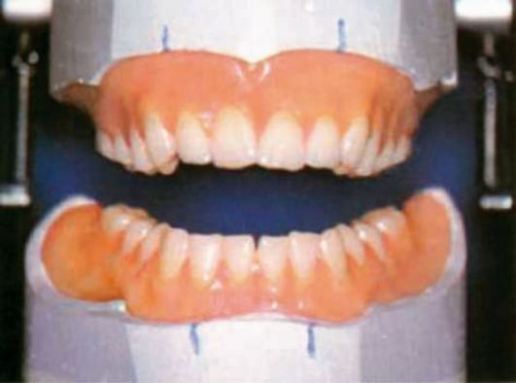
Поворот зуба 1.1 вокруг вестибулярной оси, центр вращения расположен в середине зуба

Slide 38
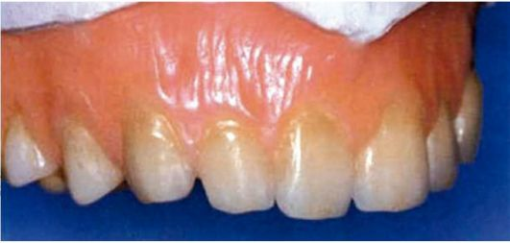
Имитация стертости клыков с помощью шлифования

Slide 39
Постановка искусственных зубов на нижней челюсти
1. Во избежание впечатления об искусственности зубов режущие края нижних зубов не должны устанавливаться симметрично. Это означает, что поворот зубов вокруг оси режущего края должен быть как можно сильнее друг к другу.
2. Чтобы не было подозрения, что человек носит протез, передние зубы должны быть поставлены со смещенными осями режущего края по отношению друг к другу.
На постановку передних нижних зубов существенно влияет возраст пациента
Расположение клыков на одинаковой высоте с центральными резцами характерно для молодого возраста.
У пациентов среднего возраста можно имитировать стертость клыков вогнутыми поверхностями.
Чем ниже относительно окклюзионной плоскости расположить клык, по сравнению с центральными резцами, тем более старым и стертым будет выглядеть зубной ряд.

Slide 40
Моделирование края искусственной десны
Из эстетических и гигиенических соображений необходимо по возможности как можно более естественно смоделировать край искусственной десны. Сосочки должны заполнять межзубные промежутки так же, как и в естественном зубном ряду.
Пустые межзубные промежутки являются нишами для остатков пищи. Владельцу такого протеза может не понравиться то, что после каждого приема пищи он должен изыскивать возможность промывать свой протез, прилагая большие усилия. Более того, межзубные промежутки должны быть так заполнены искусственно смоделированными сосочками, чтобы пища соскальзывала как в естественных условиях, а чистка была возможна даже с помощью языка.
Край десны можно моделировать по-разному в соответствии с возрастом пациента.

Slide 41
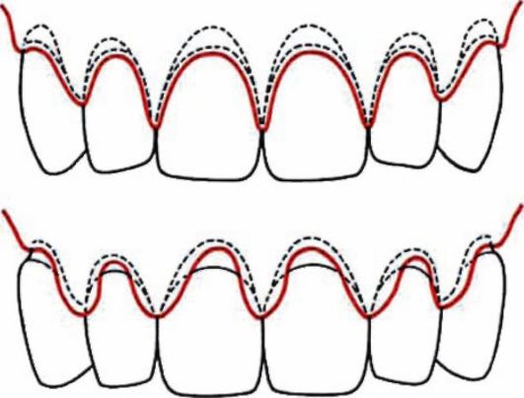
Схематическое изображение техники моделирования края десны у молодых и пожилых пациентов

Slide 42
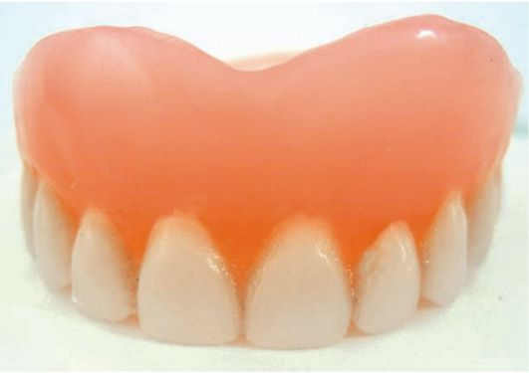
Искусственная десна отмоделирована неправильно!

Slide 43
Для молодого пациента прикрывают шейку зуба и моделируют сосочки, лишь напоминающие валик.
Они глубоко заполняют межзубные промежутки в направлении режущего края. Чем старше пациент, тем больше нужно обнажать шейки зубов. Состояние слизистой оболочки, которое часто наблюдается у пациентов вследствие пародонтопатий, может быть сымитировано на крае искусственной десны. Для этого шейки зубов обнажают на разном уровне, а сосочки формируют довольно толстыми, как бы отечными.
Если при улыбке пациент обнажает искусственную десну, то ее вестибулярную поверхность следует обеспечить фактурой. Для этого имитируется так называемая фактура апельсиновой кожуры.
При ярком освещении поверхность искусственной десны должна выглядеть естественно. Этого можно добиться посредством преломления света в нескольких направлениях.

Slide 44
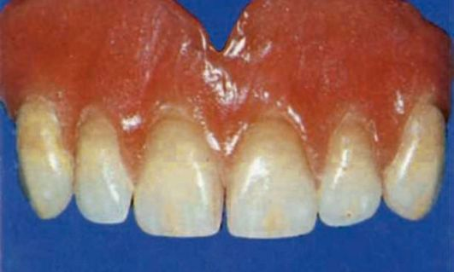
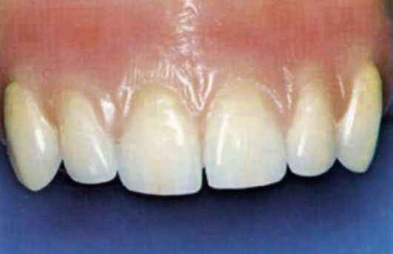
Моделирование десневого края для молодого пациента
Окончательно отмоделированный фрагмент передней группы зубов верхней челюсти

Slide 45
Моделирование наружной поверхности базиса.
Мышечная стабилизация протеза
Хорошая фиксация и стабилизация съемного пластиночного протеза полного зубного ряда достигаются за счет оформления его края с помощью функциональных движений. Немаловажную роль в удержании протеза на челюсти играет создание особого рельефа наружной поверхности базиса. Из мускулатуры губ и щек стабилизирующую функцию выполняют прежде всего горизонтально и сагиттально направленные мышечные образования.
Круговая мышца рта, m. orbicularis oris, и щечная мышца, m.buccinator, охватывают базис протеза, удерживая его.
Общеизвестно, что во время жевания и речи мышцы интенсивно воздействуют на базис протеза. Поэтому с целью достижения оптимальной стабилизации съемного протеза необходимо формировать наружную поверхность базиса таким образом, чтобы мускулатура могла опираться на нее и во время функции прижимать базис к протезному ложу. Сила сокращения мускулатуры индивидуальна у каждого пациента. Поэтому необходимо тщательно проверить и дополнительно откорректировать форму внешней поверхности базиса на этапе припасовки восковой композиции протеза в полости рта.

Slide 46
Немаловажно восстановление формы мягких тканей при постановке передних зубов. Отсутствие зубов приводит к ослаблению тонуса мимических мышц, что выражается в западении губ и щек. Задачей врача-ортопеда является устранение вышеперечисленных эстетических недостатков путем рациональной постановки зубов и восстановления прежнего внешнего вида больного. Для восполнения объема мягких тканей передние зубы ставятся по дуге, при этом кривизна дуги зависит от степени западения мягких тканей. Полость рта является динамической системой, поэтому необходимо обращать внимание на индивидуальные функциональные особенности каждого пациента.

Slide 47
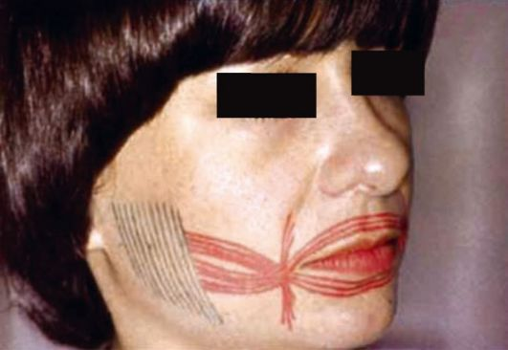
Мускулатура, оказывающая влияние на стабилизацию протеза во время функции: красным цветом - круговая мышца рта, m. orbicularis oris; мышца, поднимающая угол рта, m. levator anguli oris; мышца, опускающая угол рта, m. depressor anguli oris, щечная мышца, m. buccinator;зеленым цветом - жевательная мышца, m. masseter

Slide 48
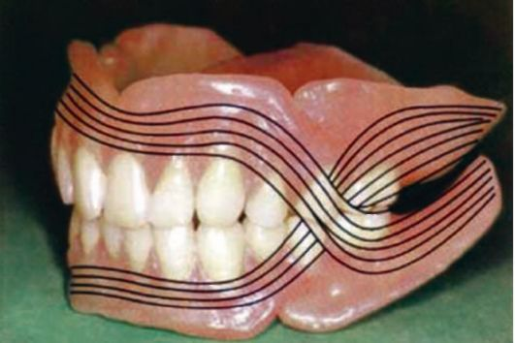
Круговая мышца рта, m. orbicularis oris, опирается на вогнутые поверхности передних губных плоскостей базиса, а щечная мышца, m. buccinator, - на вестибулярное утолщение края. Функционально направленные ложа для щечных тяжей способствуют стабилизации протеза

Slide 49
Перечень характерных признаков протезов с "мышечным удержанием»
(по Герберу):
передние губные поверхности базиса с вогнутыми опорными поверхностями для m. orbicularis oris;
вестибулярные утолщенные края для m. buccinator;
глубокие, функционально направленные ложа для щечных тяжей;
контакт губ и щек с искусственными зубами.

Slide 50
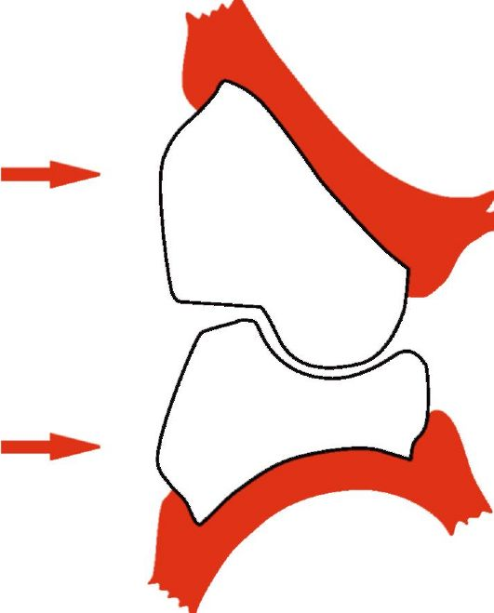
Особая форма зубов с выпуклостью в нижней части вестибулярной поверхности способствует хорошему контакту с щекой.
Выраженный экватор создает хороший щечный контакт с щекой и предотвращает ее прикусывание

Slide 51
Постановка зубов при ортогнатическом прикусе
Верхние центральные резцы ставятся ориентируясь на среднюю линию лица. Режущие края этих зубов и клыков должны касаться поверхности стекла, режущие края боковых резцов отстоят от плоскости стекла на 0,5-1 мм, первый моляр касается стекла только щечным бугром, а небный бугор отстает от стекла на 1 мм, второй премоляр прикасается к стеклу обоими буграми, первый моляр – передненебным бугром, остальные приподняты: переднещечный на 0,5мм, заднещечный на 1,5 мм, задненебный на 1 мм. Второй моляр не прикасается к стеклу, при чем его задние бугры располагаются выше стекла на 2-2,5 мм. Благодаря такому расположению бугров по отношению к горизонтальной плоскости, образуется сагиттальная и трансверсальная окклюзионные кривые.

Slide 52
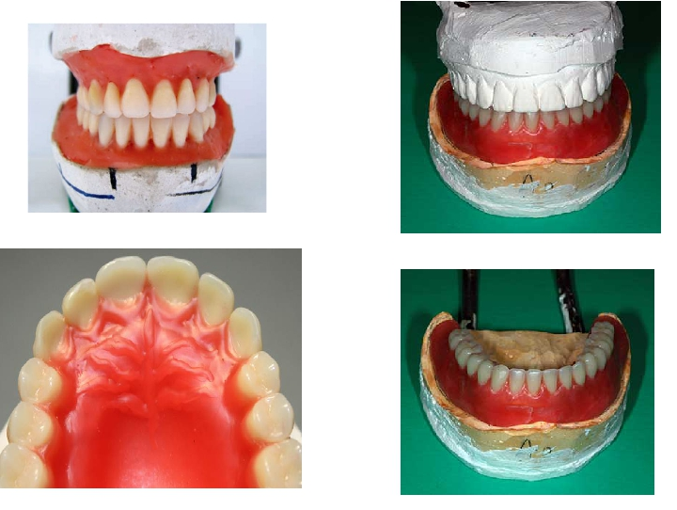
Постановка зубов при ортогнатическом прикусе

Slide 53
Постановка зубов при прогеническом соотношении челюстей
После потери зубов и атрофии челюстных отростков, нижняя челюсть оказывается расположена кпереди от верхней. Такое соотношение называется вторичной старческой или ложной прогенией. Однако следует иметь ввиду возможность у больных врожденной прогении, при которой уже имело место прогеническое соотношение челюстей, а атрофические процессы в костной ткани связаны с потерей зубов и еще больше усугубляют несоответствие между размерами верхней и нижней челюсти.
Постановку передних зубов при нерезко выраженном прогеническом соотношении челюстей можно производить по типу прямого смыкания, а жевательных – по типу прогенического соотношения.

Slide 54
Постановка зубов при прогеническом соотношении челюстей (продолжение)
При выраженном прогеническом соотношении челюстей, передние зубы устанавливают в прогеническом соотношении с индивидуальной для каждого пациента величиной вертикального и горизонтального обратного перекрытия. Верхние правые жевательные зубы ставят на левой стороне протеза нижней челюсти, верхние левые – на правой (перекрестное или обратная постановка). Верхнюю зубную дугу укорачивают: не устанавливают вторые премоляры с обеих сторон. Компенсационные кривые создают с меньшей кривизной, чем при ортогнатическом соотношении зубных рядов. Это достигается тем, что первый премоляр касается стекла только щечным бугром, первый моляр касается стекла обоими передними буграми (щечным и небным), второй моляр – только переднещечным бугром, остальные бугры приподняты (задние выше, чем передние).

Slide 55
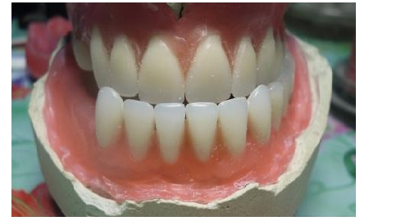
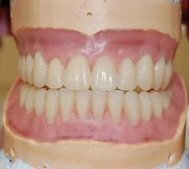
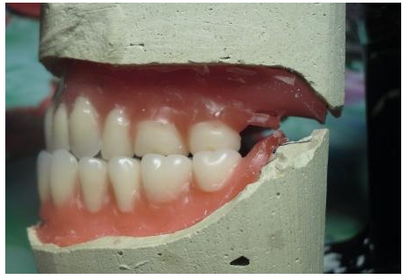
Постановка зубов при прогеническом соотношении челюстей

Slide 56
Постановка зубов при прогнатическом соотношении челюстей
Это соотношение встречается при истинной прогнатии, когда верхняя челюсть чрезмерно развита. Особенностью постановки является то, что нижняя дуга сокращается на два первых премоляра, в результате чего нижние клыки устанавливаются между верхними клыками и первыми премолярами. Нижние передние зубы можно поставить с некоторым наклоном кпереди. Передневерхние зубы иногда ставятся без искусственной десны (на приточке).

Slide 57
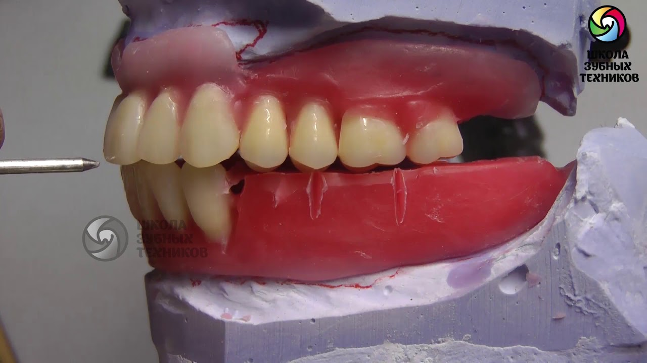
Постановка зубов при прогнатическом соотношении челюстей

Slide 58
Анатомические ориентиры и функциональные закономерности, используемые при моделировании протезов.
Эстетический центр лица. Основными анатомическими ориентирами при постановке центральных резцов является эстетический центр лица, резцовый сосочек верхней челюсти и линия клыков. Эстетический центр проходит вертикально через линию , соединяющую наиболее выступающие точки надбровных дуг, спинку носа и подносовой желобок к центру подбородка.
Уздечка верхней губы может быть лишь относительным ориентиром для постановки искусственных зубов, так как ее расположения не во всех случаях соответствует середине верхней челюсти и не всегда совпадает с эстетически центром лица.

Slide 59
Анатомические ориентиры и функциональные закономерности, используемые при моделировании протезов (продолжение).
Линии клыков. Линии клыков, так же как и эстетический центр лица, являются условными обозначениями, принятыми в клинике ортопедической стоматологии, и представляют собой вертикальные линии, проведенные через середину поверхности клыков. Расстояние между линиями клыков определяет ширину шести верхних фронтальных зубов. В тех случаях, когда альвеолярный отросток верхней челюсти атрофирован, ориентиром для нахождения линии клыков могут служить щечно-альвеолярные тяжи. Они располагаются несколько кзади от дистальных поверхностей клыков. При определении центрального соотношения челюстей (после окончательного оформления вестибулярного овала верхнего окклюзионного валика) линии эстетического центра лица и линии клыков наносят на верхний окклюзионный валик.

Slide 60
Анатомические ориентиры и функциональные закономерности, используемые при моделировании протезов (продолжение).
Резцовый сосочек. Он располагается на небе дистально между верхними центральными резцами и представляет собой относительно постоянное и неизменное анатомическое образование. Некоторые авторы считают возможным использовать резцовый сосочек в качестве ориентира при постановке зубов. Постановка искусственных зубов может считаться правильно в том случае, если фронтальные зубы будут располагаться кпереди от резцового сосочка на расстоянии 5-2 мм, причем носогубный угол должен составить 90°. Однако, учитывая, что на практике врачам приходится иметь дело с больными, имеющими различный тип лица и соотношение зубных рядов, указанную рекомендацию можно принять в основном только для ортогнатического соотношения челюстей.
Показано, что на адаптацию больного к протезам значительное влияние оказывает внешний вид и форма зубов и зубных рядов, форма и моделировка базиса протеза, которая во многим предопределена конституциональным типом пациента.

Slide 61
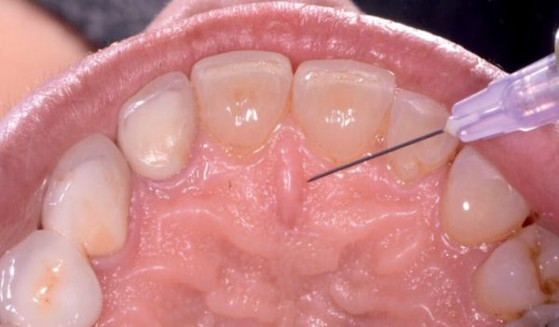
Резцовый сосочек

Slide 62
Анатомические ориентиры и функциональные закономерности, используемые при моделировании протезов (продолжение).
Межчелюстные соотношения. Длина, ширина и расположения искусственных зубов, а также характер их постановки зависят от межчелюстным соотношений. В зависимости от типа соотношения челюстей и степени атрофии альвеолярных отростков соотношение челюстей и степени атрофии альвеолярных отростков соотношение челюстей в горизонтальной, вертикальной и трансверсальной плоскостях бывает различным.
Соотношение зубных дуг определяют соответственно линиям, соединяющим вершины альвеолярных отростков верхней и нижней челюсти (так называемые итраальвеолярные, или нижней челюсти (так называемые итраальвеолярные или межальвеолярные, линии). Согласно данным А. Gysi, для обеспечения устойчивости протезов и равномерного распределения жевательного давления на базис протеза зубы должны быть поставлены строго на вершине альвеолярных отростков.

Slide 63
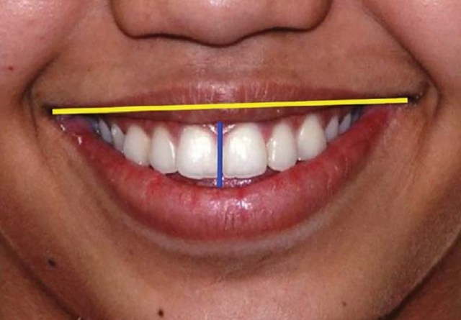
Анатомические ориентиры для постановки зубов во фронтальном отделе

Slide 64
восстановлениЕ речевой функции (звукообразованиЕ) при протезировании ПАЦИЕНТОВ съемными конструкциями

Slide 65
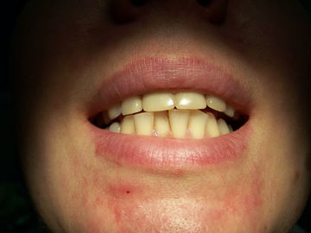
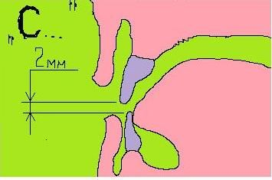
1. Во время разговора зубы не должны контактировать, между ними всегда должен быть промежуток. При воспроизведении звука «С» и «З»(например слова «шестьсот семьдесят шесть») этот промежуток должен быть в пределах 1 - 2 мм.
Если звуки «С» и «З» расплывчатые, то это говорит о том, что при изготовлении протезов было занижено вертикальное расстояние между челюстями (происходит свободный ток воздуха между верхними и нижними искусственными зубами).

Slide 66
2.Правильность положения нижних резцов контролируется произношением звука «С» по Паунду. Режущие края нижних резцов должны располагаться слегка язычно и ниже на 1 – 2 мм от режущих краев верхних резцов.

Slide 67
3. Если зубная дуга верхнего протеза смоделирована слишком узкой, а искусственное небо слишком толстым, то звук «С» может получаться слишком свистящим и может ухудшаться произношение гласных А, И, О, У, Э и согласных Л, Р, З, Ц, Ч. В этом случае необходимо, по возможности, расширить дугу или хотя бы сделать небную поверхность премоляров и моляров менее объемной.

Slide 68
4.Во время произношения фонем «Д», «Н» и «Т» язык упирается в небные поверхности коронок передних зубов. При нарушении произношения этих звуков рекомендуется увеличить пространство для языка, истончив базис и поставив более тонкие зубы, или, при неэффективности этих мероприятий, уменьшить межальвеолярную высоту.

Slide 69
5.Если речь идет о базисе съемного протеза, то при чрезмерном удлинении, утолщении или плохом прилегании этого базиса в области границы мягкого и твердого неба могут возникнуть проблемы с артикуляцией звука «К».

Slide 70
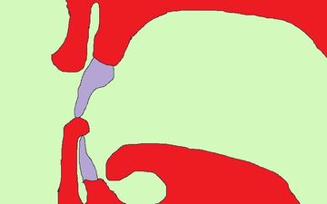
6. Режущие края верхних передних зубов в большинстве случаев при анатомической норме касаются нижней губы по линии её перехода из наружной сухой поверхности в смоченную оральную поверхность. Правильность такого касания проверяется произношением звуков «В» и «Ф». Удлиненные резцы протеза верхней челюсти могут нарушить произношение звука «Ф».

Slide 71
7. Методика определения истинного переднезаднего и вертикального перекрытия между верхними и нижними искусственными резцами.
Пациенту предлагается произнести звук «С», а затем сомкнуть зубы. При этом нижняя челюсть перемещается вверх и назад относительно верхней. Высота смещения нижней челюсти вверх при этом показывает величину вертикального резцового перекрытия, а глубина смещения нижней челюсти назад выявляет переднезаднее перекрытие. Если нижняя челюсть сместилась назад от исходного положения при артикуляции «С» не более чем на 2 -3 мм, то очевидно, что у исследуемого индивида было ортогнатическое (самое распространенное) соотношение челюстей.

Slide 72

А – соотношение
при артикуляции «С».
В – центральное соотношение
Если при этой пробе нижняя челюсть сместилась назад более 4 – 5 мм, то можно заключить что у пациента предположительно было дистальное соотношение челюстей. В том случае, если нижняя челюсть во время описанного испытания смещается только вверх, то это указывает на присущее пациенту прямое соотношение челюстей.

Slide 73


8. Упрощенная речевая проба: при спокойном произношении звука «О» передние зубы в норме разобщаются примерно на 6 мм.
Если разобщение более 6 мм, можно предположить недостаточно высокое межчелюстное соотношение (занижение высоты прикуса) у зубных протезов, если разобщение менее 5 мм – следует диагностировать чрезмерно высокое межчелюстное соотношение (завышение прикуса).

Slide 74
Неправильному произнесению звуков могут способствовать некоторые патологические состояния полости рта.
При глубокой резцовой окклюзии, дистокклюзии, укороченной верхней губе, искривлении носовой перегородки, нарушении подвижности губ, щек, углов рта затрудненно произнесение звуков "б", "м", "п".
При сужении челюстей в сочетании с глубокой резцовой окклюзией, дистоокклюзией, вертикальной резцовой дизокклюзией, неправильном положении отдельных зубов нарушается произнесение звуков "в", "ф".
При вертикальной резцовой дизокклюзии, диастеме, тремах, дистокклюзии, мезиоокклюзии, плоском нёбном своде, короткой уздечке языка - звуков "н", "з", "л", "с", "д", "ц", "т".

Slide 75
Неправильному произнесению звуков могут способствовать некоторые патологические состояния полости рта.
При глубокой резцовой окклюзии, дистокклюзии, вертикальной резцовой дизокклюзии, мезиоокклюзии, аномалии положения зубов, ограничении подвижности языка, губ, подбородочной мышцы, макроглоссии - фонем "ж", "ч", "ш".
При сужении челюстей, глубокой резцовой окклюзии, дистокклюзии, высоком узком нёбе, низком плоском нёбе, короткой уздечке языка - звука "р".
При глубокой резцовой окклюзии, дистокклюзии, вертикальной резцовой дизокклюзии, нарушении подвижности средней части языка, корня языка и мягкого нёба - звуков "к", "г", "х", "и".

Slide 76
У большинства больных после протезирования речь восстанавливается примерно через неделю, иногда на это требуется месяц. А если съемные пластиночные протезы сделать не сразу после потери зубов, а спустя значительное время, это неизбежно скажется на сроках восстановления речи. Они удлиняются.
Постепенно к протезам привыкает слизистая оболочка десен и неба, на которые теперь падает основная функциональная нагрузка в процессе жевания.
Пища поначалу должна быть не жесткой и не вязкой (жидкие каши, супы, слегка подсушенный хлеб). Не рекомендуются СУШКИ, сухари и другие продукты и блюда, требующие усиленного жевания. День ото дня понемногу следует вводить в рацион все более плотную пищу.
В первое время человек может даже не ощущать вкуса пищи, ведь значительная часть слизистой оболочки закрыта пластинкой протеза. Это не должно смущать. Примерно через месяц, а то и раньше вкусовые ощущения, как правило, восстанавливаются.

Slide 77
Полная потеря зубов влечет за собой значительное нарушение речи, которая становится невнятной, шепелявой, что оказывает серьезное влияние на эмоциональное состояние пациента и его социальные контакты.
Для воссоздания правильной фонетики необходимо дать возможность беспрепятственного движения языка, губ и щек, а также восполнить отсутствующие компоненты звукообразующей системы, а именно передних зубов.

Slide 78
На звукообразование оказывают большое значение конфигурация нёбного свода в сагиттальном направлении и соотношение его высоты и ширины.
Важными являются два параметра:
• угол наклона нёбных фасеток передних зубов верхней челюсти по отношению к окклюзионной плоскости;
• угол наклона передней стенки нёбного свода по отношению к окклюзионной плоскости.
Чем меньше разница в величинах этих углов, тем лучше условия для формирования звуков разборчивой речи в полости рта.

Slide 79
Отрицательно влияют на формирование звуков в полости рта:
• узкий и глубокий нёбный свод;
• нёбный свод, имеющий крутой характер наклона срединно-сагиттальной кривой в переднем отделе;
• нёбный свод ступенчатой конфигурации, наблюдаемый при гипертрофированном альвеолярном отростке;
• отвесное положение или наклон в нёбную сторону верхних передних зубов.

Slide 80
В своей работе врач-стоматолог ортопед должен руководствоваться основным принципом эстетики – единством формы и функции, целостностью построения зубочелюстной системы, соразмерностью и пропорциональностью отдельных ее элементов.
Наиболее благоприятные условия для четкой артикуляции в полости рта наблюдаются при пропорционально развитом нёбном своде, когда его конфигурация имеет отлогую или слегка куполообразную форму, что необходимо учитывать при конструировании базиса протеза на верхнюю челюсть. Рельеф нёбной поверхности базиса протеза также может играть важную роль в четкости произнесения звуков.
Поскольку акт речи сложен и правильное произношение зависит не только от того, как поставлены искусственные зубы, но и от формы оральной и вестибулярной поверхности базиса протеза, межальвеолярной высоты, уровня расположения окклюзионной поверхности и т.д., значение каждого из них можно рассматривать лишь в совокупности с другими факторами.

Slide 81

ФЕДЕРАЛЬНОЕ ГОСУДАРСТВЕННОЕ БЮДЖЕТНОЕ ОБРАЗОВАТЕЛЬНОЕ УЧРЕЖДЕНИЕ ВЫСШЕГО ОБРАЗОВАНИЯ
КУБАНСКИЙ ГОСУДАРСТВЕННЫЙ МЕДИЦИНСКИЙ УНИВЕРСИТЕТ
МИНИСТЕРСТВА ЗДРАВООХРАНЕНИЯ РОССИЙСКОЙ ФЕДЕРАЦИИ
Благодарю за внимание!

